Slide 1


CÔ TRÒ LỚP 2B VUI MỪNG CHÀO ĐÓN QUÝ THẦY CÔ GIÁO VỀ DỰ TIẾT HỌC TOÁN!
Giáo viên: Đoàn Thị Nhung

Slide 2



Slide 3
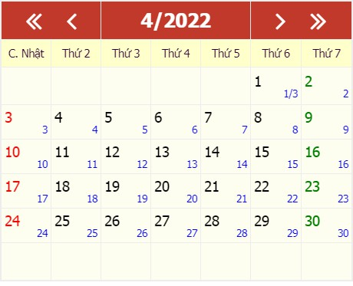
Câu hỏi : Ngày 20 tháng 4 là thứ mấy?
A. Thứ Tư
B. Thứ Ba
C. Thứ Năm
D. Thứ Hai

Slide 4
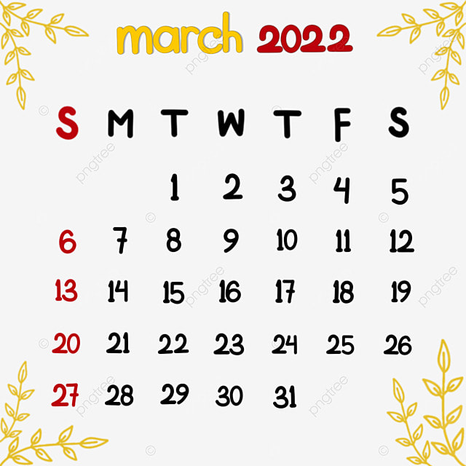
Câu hỏi : Tháng ba năm 2022 có bao nhiêu ngày?
A. 30 ngày
B. 31 ngày
C. 29 ngày
D. 28 ngày

Slide 5
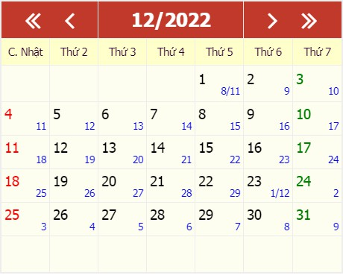
Câu hỏi : Ngày 31 tháng 12 năm 2022 là thứ 7 vậy ngày mùng 01 tháng 01 năm 2023 là ngày thứ mấy?
A. Thứ Hai
B. Thứ Tư
C. Chủ Nhật
D. Thứ Ba

Slide 6
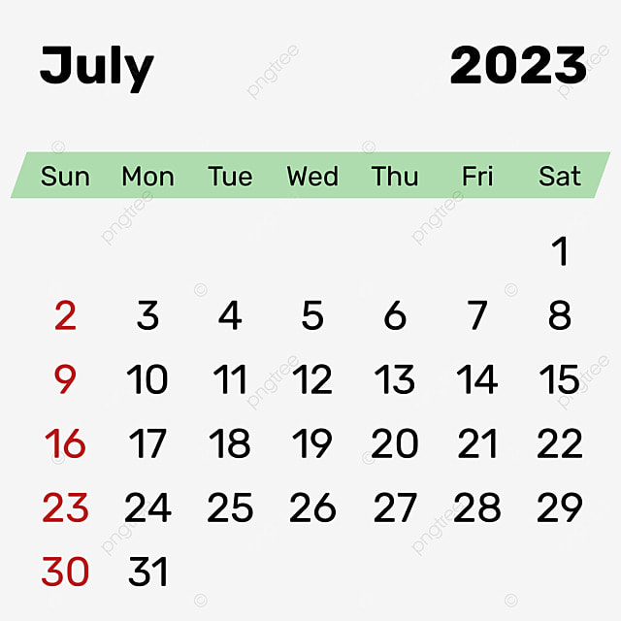
Câu hỏi : Tháng 01 năm 2023 có bao nhiêu ngày chủ nhật? Là những ngày nào?
A. 4 ngày
B. 6 ngày, là ngày 7,14,21,28, 29, 30
C. 5 ngày : 2,9,16,23,30
D. 5 ngày, là ngày: 1,8,15,22,29

Slide 7

TOÁN
BÀI 30: Luyện tập

Slide 8

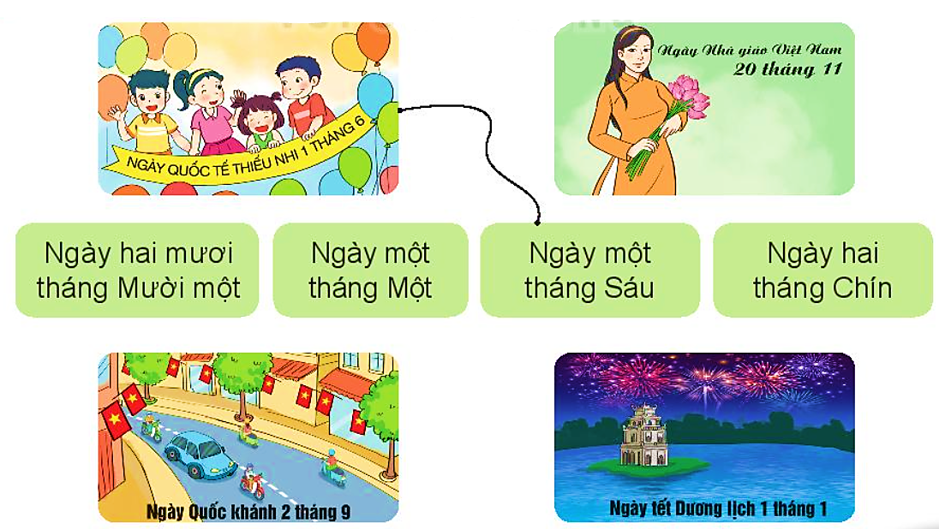
1
Mỗi hình dưới đây ứng với ô chữ nào?

Slide 9
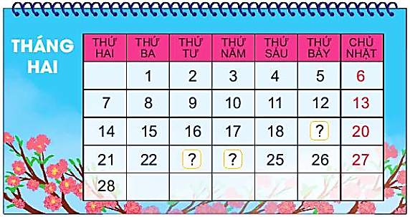
2
a) Nêu các ngày còn thiếu trong tờ lịch tháng 2 dưới đây.
b) Xem tờ lịch bên rồi trả lời câu hỏi.
- Tháng 2 có bao nhiêu ngày?
→ 28 ngày.
THỨ HAI | THỨ BA | THỨ TƯ | THỨ NĂM | THỨ SÁU | THỨ BẢY | CHỦ NHẬT
 | 1 | 2 | 3 | 4 | 5 | 6
7 | 8 | 9 | 10 | 11 | 12 | 13
14 | 15 | 16 | 17 | 18 | 19 | 20
21 | 22 | 23 | 24 | 25 | 26 | 27
28
- Ngày Thầy thuốc Việt Nam 27 tháng 2 là thứ mấy?
→ Chủ nhật.
?
?
?
27

Slide 10
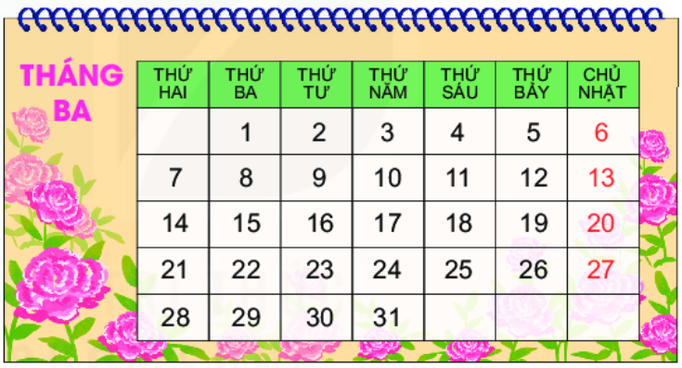
Bài 3: Xem tờ lịch tháng 3 dưới đây rồi trả lời câu hỏi.
Tháng 3 có bao nhiêu ngày?
- Tháng 3 có 31 ngày.
Ngày thứ Hai đầu tiên của tháng 3 là ngày nào?
- Ngày 7.
Ngày Quốc tế Phụ nữ
8 tháng 3 là thứ mấy?
- Thứ ba.

Slide 11
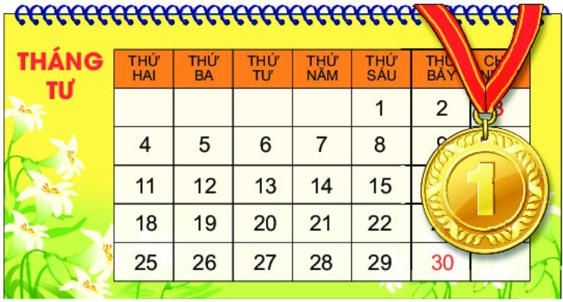
Bài 4: Xem tờ lịch tháng 4 dưới đây rồi trả lời câu hỏi.

Slide 12


VÒNG QUAY MAY MẮN
TẠM BIỆT QUÝ THẦY CÔ
CHÚC QUÝ THẦY CÔ MẠNH KHỎE, CÔNG TÁC TỐT.
7 ngày

